Slide 1

5조
이성희 이현재
황혜영 조용희 한근희

Slide 2
3

Slide 3
2

Slide 4
1

Slide 5
movit

Slide 6
프로젝트 개요
영화 검색 전문 사이트 부족
>> 영화 검색 엔진 사이트 구축
회원평점 평균DB를 바탕으로 한 영화 추천
>> 국가별, 연도별, 장르별, 인물별 추천
빅데이터를 활용한 회원 자신만의 선호영화 통계
>> 선호국가, 선호장르, 선호배우, 선호감독 Top3

Slide 7
참고 및 밴치마킹 개요
영화 검색 전문 부분
>> www.imdb.com (해외)
>> 외국 영화 및 드라마 전문 검색 사이트
>> 영화의 주연 배우, 스토리, 감독, 예고편 제공
회원평점 평균DB를 바탕으로 한 영화 추천 부분
>> 와챠 (국내)
>> 회원이 추천한 영화 목록을 볼수 있으며 빅 데이터를
이용한 선호국가, 선호 장르 및 선호 감독을 표현

Slide 8
기본 기능 (비회원 및 회원)
영화 정보 통합 검색 기능
제목으로 검색 (구현 )
인물로 검색 : 배우이름 / 배역이름으로 검색 (구현 ✖)
영화 추천 기능
연도별 추천 / 장르별 추천 / 국가별 추천 (구현 )
인물(출연진이나 감독)별 추천 (구현 )
영화제 수상작 추천 (구현 )
전문가 컬럼
비회원 : 작성불가능, 열람만 가능 (구현 )

Slide 9
로그인 시 추가 기능
내가 본 영화목록 보여주기
영화 평점 주기
1~5 까지의 평점
리뷰 남기기 / 내가 쓴 리뷰 보기
내 취향 분석 통계
선호 국가 Top3
선호 장르 Top3
선호 배우 Top3
선호 감독 Top3
영화에 개인 평점 남기기
개인 코맨트와 평점을 남기고 그것을 모아 통계 데이터로 쓴다.

Slide 10
관리자 로그인 추가 기능
회원 강제 탈퇴
컬럼에 글 남기기

Slide 11
DataBase
Column Board
Review Board
Column DB
C_Num – Primary Key
C_Writer
C_Email
C_Subject
C_Passwd
C_Reg_Date
C_Readcount
C_Content
Member DB
ID – Primary Key
Password
Name
Gender
Email
Phone
Review DB
Num – Primary Key
Writer
Email
Subject
Reg_Date
Readcount
Content
Passwd

Slide 12
DataBase
Reply Board
Review Board
Reply DB
re_num – Primary Key
mem_id
re_content
re_writedate
review_num - Foreign Key
Comment
Num – Primary Key
Title
MovieId
Thumbnail
Director
DirectorPicture
actor
actorPicture
actorRole
Nation
year
comment
commentDate
rating
memberid
genre

Slide 13

1. 메인
홈 버튼!
검색 창
추천
박스오피스
게시판
회원정보
로그인

Slide 14


2. It List(추천)
인물 별
(배우, 감독)
영화제 수상작
장르 별
국가 별
연도 별

Slide 15
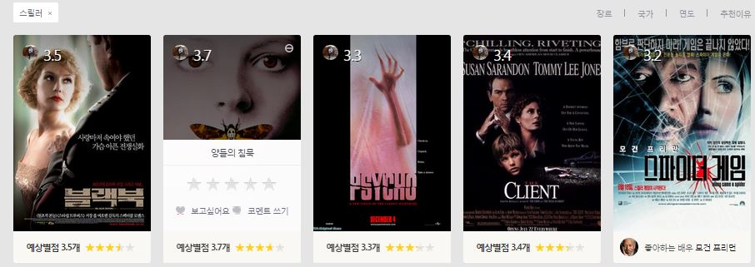
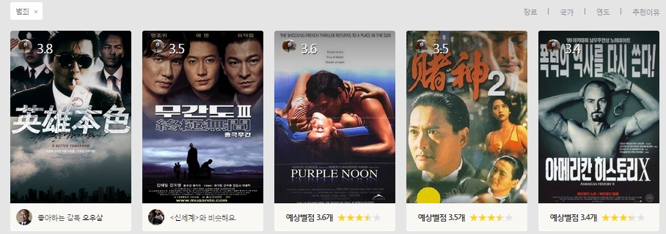
2-1. It what(장르 별)
장르 별
스릴러
장르별 영화 추천
(스릴러, 호러, 액션, 범죄, 로맨스 등등…)
평점 순으로 배열
: 회원평점평균 기반
(5점 만점)
범죄

Slide 16
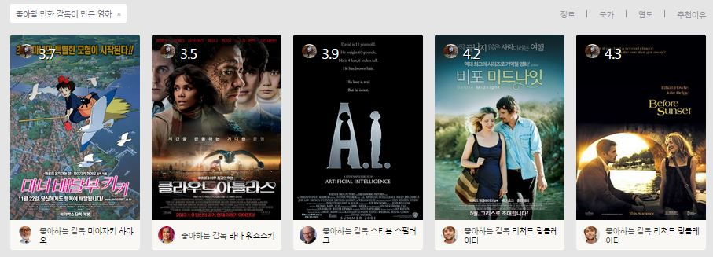
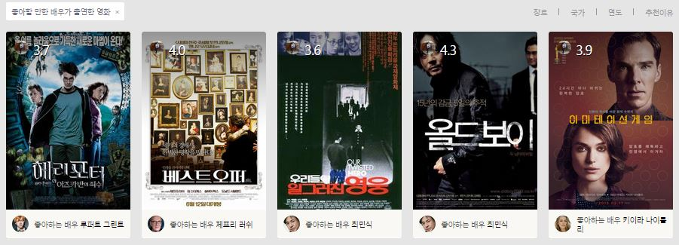
2-2. It who(인물 별)
감독
인물 별
(배우, 감독)
인물 별 영화 추천
: 감독 별 / 배우 별 추천
평점 순으로 배열
: 회원평점평균 기반
(5점 만점)
배우

Slide 17
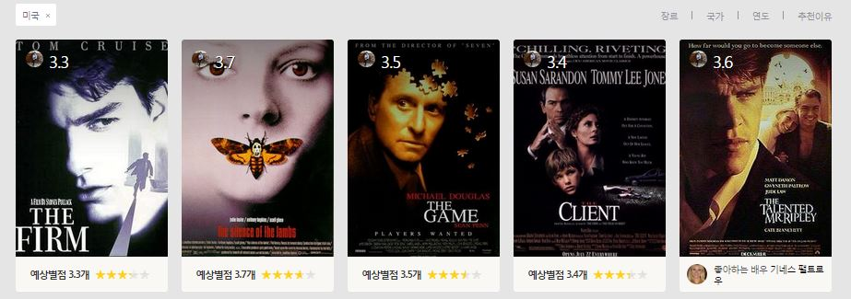
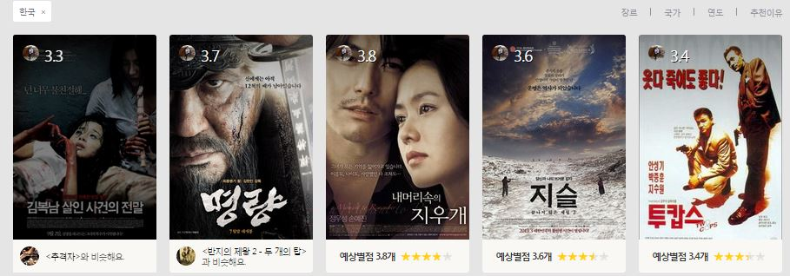
2-3. It where(국가 별)
국가 별
미국
국가별 영화 추천
(미국/한국/일본 등)
평점 순으로 배열
: 회원평점평균 기반
(5점 만점)
한국

Slide 18
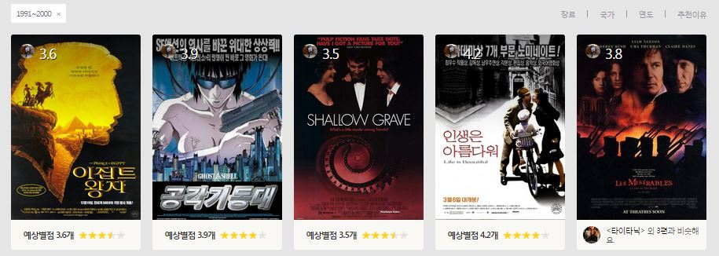
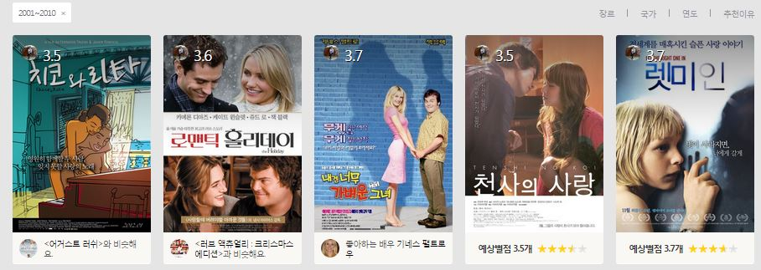
2-4. It when(연도 별)
1990~2000년
연도 별
연도별 영화 추천
1990년대/2000년대 등
평점 순으로 배열
: 회원평점평균 기반
(5점 만점)
2000~2010년

Slide 19
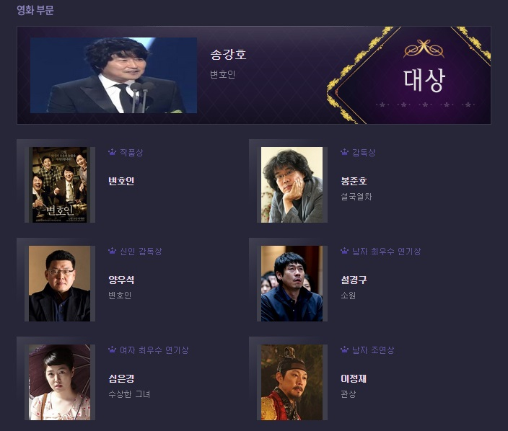
2-5. It why(영화제 수상)
작품상
수상작 추천
수상배우 추천
수상감독 추천
영화제 수상작
평점 순으로 배열
: 회원평점평균 기반
(5점 만점)
감독상

Slide 20
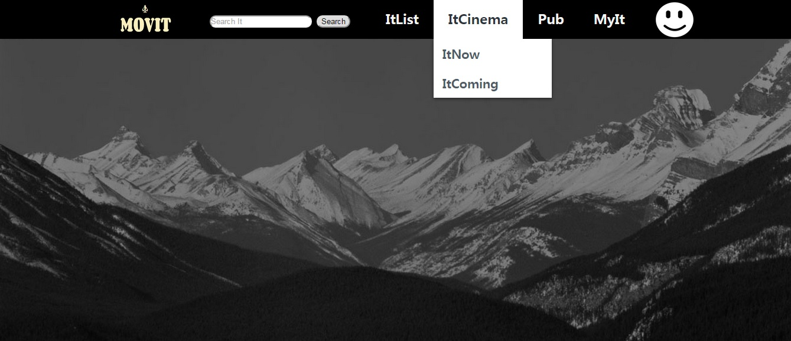
3. It Cinema (박스오피스)
무비차트
상영 예정작

Slide 21
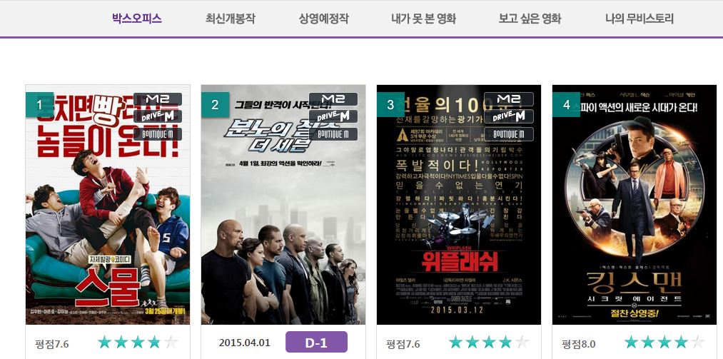
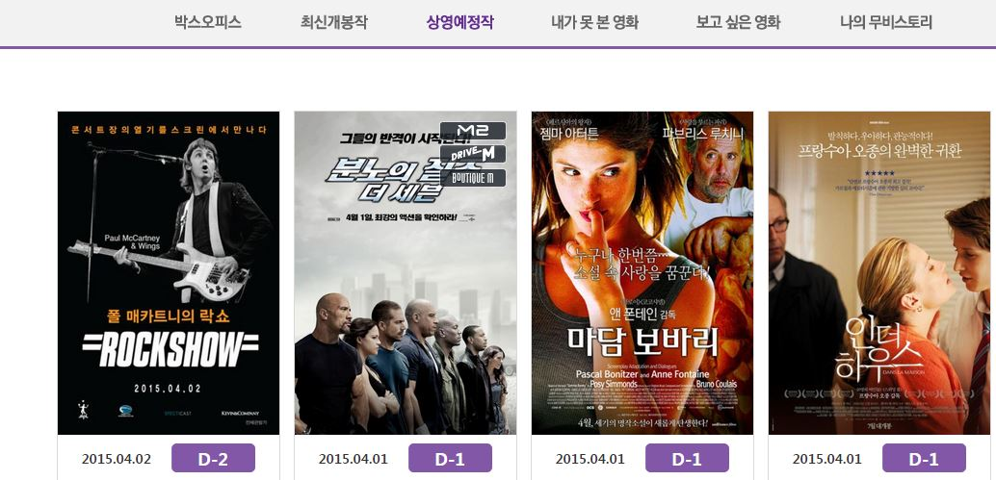
3-1 it now, 3-2 it Coming
무비차트
It Now
현재 극장에서 상영중인 영화목록
It Coming
개봉 예정작 목록과 상영예정정보
상영예정정보

Slide 22
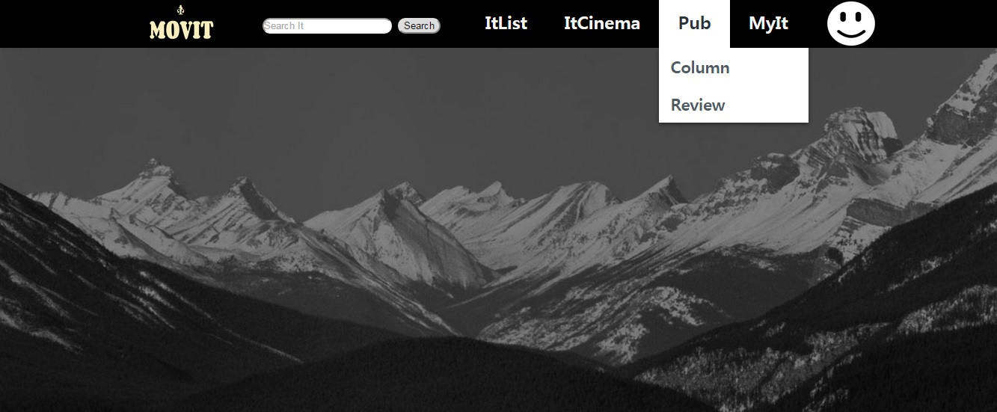
4. Pub (게시판)
전문가 칼럼 게시판
(이동진, 허지웅)
리뷰 게시판

Slide 23
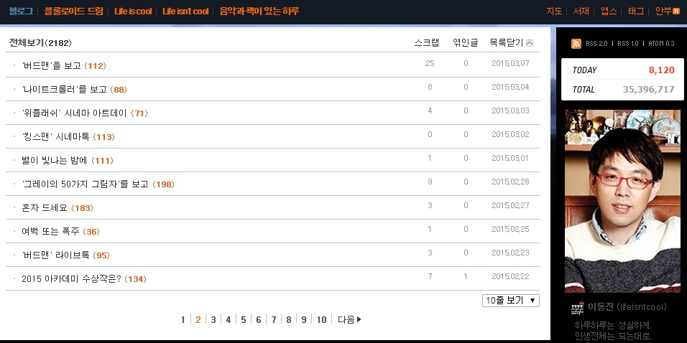
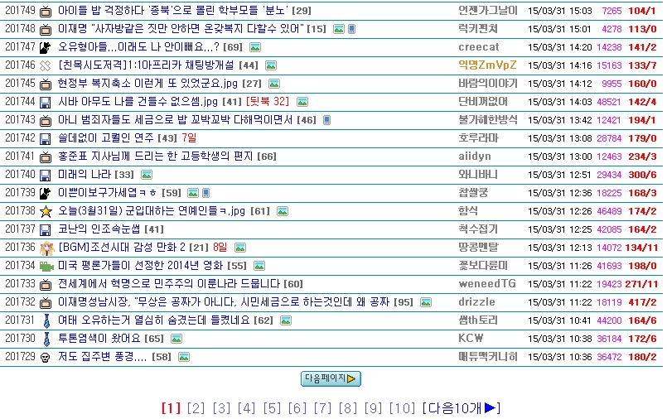
4-1 Column, 4-2 Review
Column
영화 칼럼
Column 게시판
: 전문가만 작성가능
Review
Review 게시판
: 회원만 작성가능
글 번호, 글 제목, 작성자, 작성날짜, 조회수, 추천수

Slide 24
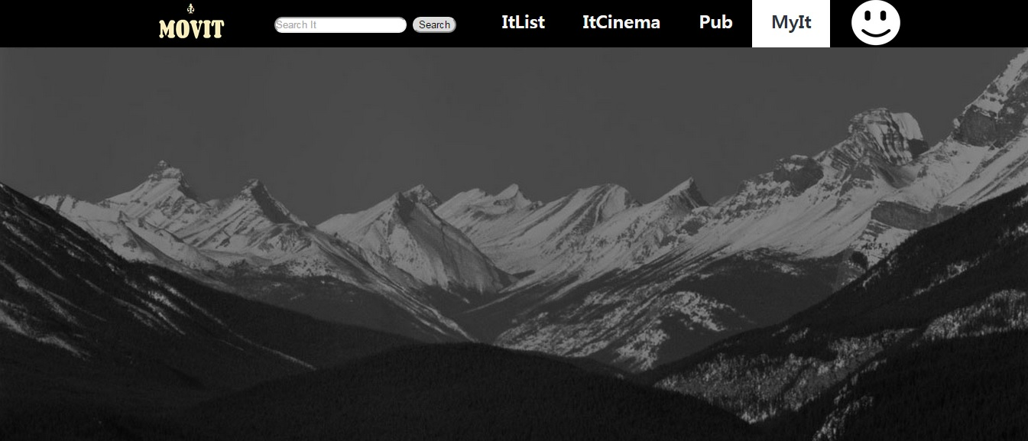
5. My IT (회원 정보)
회원정보

Slide 25
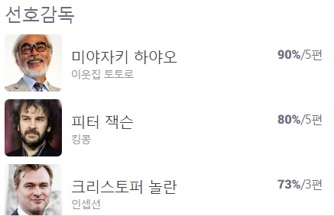
5-1. 선호감독
Ex) 미야자키 하야오 – 5편 감상 (111편 中)
내가 본 영화 DB를 기반으로 한 감독 별 순위
- Top3만 보여줌.

Slide 26
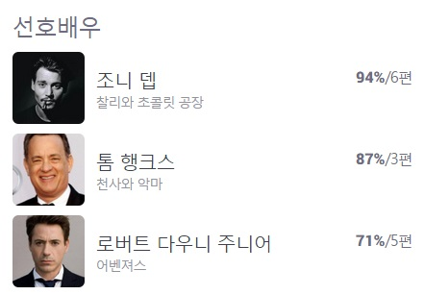
5-2. 선호배우
Ex) 조니 뎁 – 6편 감상 (111편 中)
내가 본 영화 DB를 기반으로 한 배우 별 순위
- Top3만 보여줌.

Slide 27
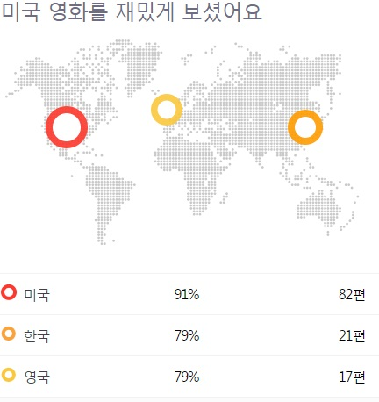
5-3. 선호국가
내가 본 영화 DB를 기반으로 한 국가 별 순위
- Top3만 보여줌.
Ex) 미국 – 82편 감상 (111편 中)

Slide 28
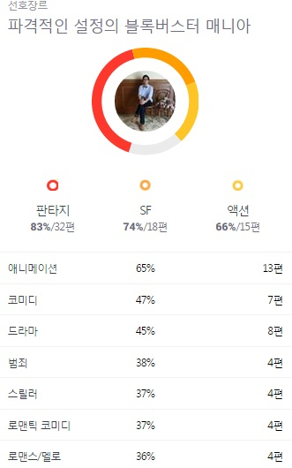
5-4. 선호장르
Ex) 애니메이션 – 13편 (111편 中)
내가 본 영화 DB를 기반으로 한 장르 별 순위
- 코미디/멜로/스릴러 등의 장르 별 분류

Slide 29
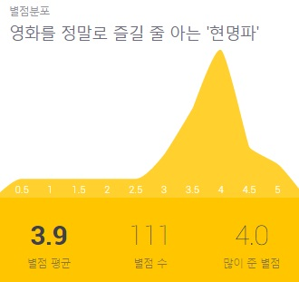
5-5. 별점
내가 준 별점목록을 기반으로 한 별점 통계
평균 별점
별점 수
가장 많이 준 별점
많이 준 별점
내가 준 별점 평균
내가 본 영화 수

Slide 30
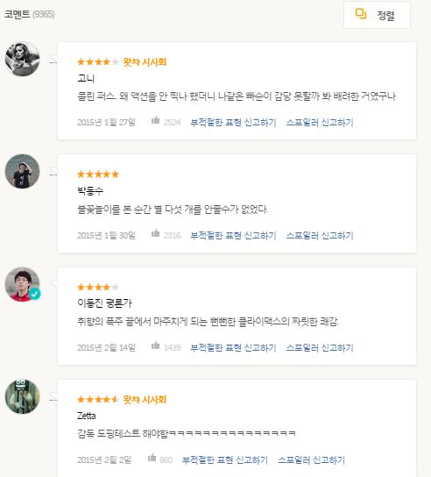
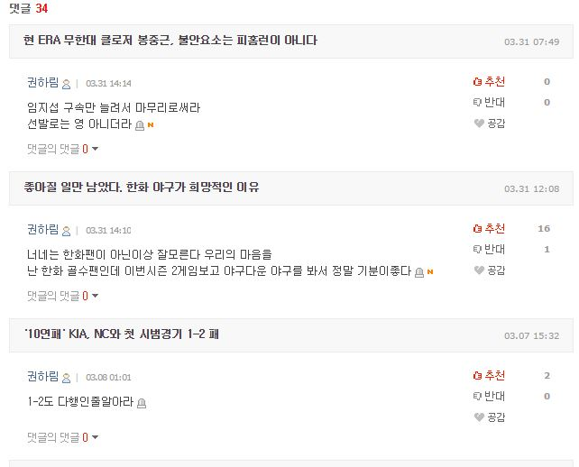
5-6. 나의 리뷰
34편 리뷰 (111편 中)
영화 별점과 함께 주는 코멘터리 (별점은 필수 코멘터리는 선택)
날짜 별로 회원이 작성한 코멘터리 볼 수 있도록 나열

Slide 31
역활 분담
JSON parsing 부분
이성희, 이현재
웹 모든 디자인 부분
조용희, 한근희, 황혜영
회원가입, 로그인, 관리자 모드
황혜영, 이현재
게시판, 댓글 구축 및 구현
조용희, 한근희, 황혜영
영화 코멘트 구축 구현
이성희

Slide 32
웹 사이트 기능
영화 검색, 및 영화 정보 가져오는 기능
영화 검색에 필요한 그 많은 양의 데이터를 팀이 가지고 있지 않기에 외부 소스(API)를 이용해서 데이터를 가져왔습니다.
우리가 원하는 값을 쿼리문에 맞춰 요청을 하면, API을 제공 해주는 사이트에서는 JSON타입으로 데이터를 보내줍니다.
JSON은 key와 value로 나누어져 있는데 그러한 데이터를 JSON library를 이용해서 필요한 데이터를 가지고 있는 키값을 얻고, 그 키 값에 해당하는 VALUE를 가져옵니다.

Slide 33
웹 사이트 기능
회원의 개인 영화 추천
회원이 좋아하는 영화에 글을 남기고, 평점을 주면, 그 영화의 장르, 감독, 배우, 등등의 정보가 우리가 만든 데이터 베이스에 저장이 됩니다.
회원이 글을 여러군데에 남기면 데이터 베이스에 데이터가 쌓입니다.
그 데이터 베이스를 토대로 회원의 개인 취향과 영화의 평점을 줍니다.
그 데이터 베이스는 감독, 영화 장르, 영화 국적 (미국, 한국, 일본 그 외)를 가지고 있어 그러한 기준으로 회원이 무슨 영화를 좋아하는지, 어떤 감독의 작품을 좋아하는지를 나누어 세밀하게 표현이 가능 합니다.
전체 회원의 평점을 쌓아 해당 영화의 평점도 얻을수 있습니다.

Slide 34
부족 했던 점
두개의 API를 썼는데, 정보의 불일치도 있었습니다.
컬럼에 글 남기기

Slide 35


Thank you!!

Slide 36

Thank you!!

